Slide 1
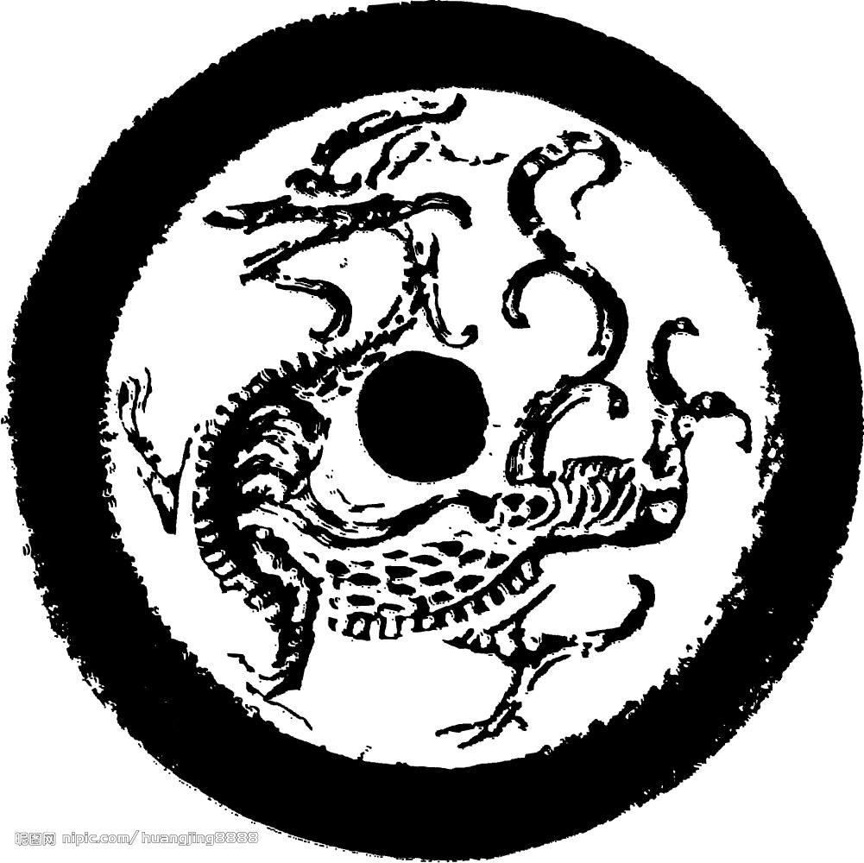
中国文化概论
精讲六

Slide 2
第三章
中国传统的生产生活文化

Slide 3
1
中国传统的农业生产文化
第三章
2
中国传统的日常生活文化
中国传统的技术文化
3

Slide 4
农耕系统
农业的起源
农业
农业灌溉系统
农政文化
传统生产文化
手工业
农具应用系统
商业
农书流通系统
衣食住行文化
日常
第三章
家庭文化
天文
传统科学技术
算数
手工业
技术
中医
四大发明

Slide 5
3.3 中国传统的技术文化
3.3.1.1 传统天文知识
天文
传统科学技术
算数
3.3.1.1：传统天文知识★
传统天文知识：天象观测和历法制定。
天象观测。目的：预卜人间祸福。
历法制定。历法：根据太阳、月亮的运动变化制定记时方式的方法。
世界通行西方公历，即格里高利历，中国用阴阳合历。
“闰月”的概念源自阴阳合历
选
名
Notes:
夜观天象，紫微星，看天气
历法，24节气
阴历每个月有30天
闰月，重复两次
隔几年加一个月，闰月
阳历2月29，四年过一次生日
60年过一次生日

Slide 6
3.3 中国传统的技术文化
3.3.1.1 传统天文知识
天文
传统科学技术
算数
3.3.1.1：传统天文知识★
中国传统历法的基本元素：日、气、朔
日：一昼一夜
气：节气，冬至到冬至是一个回归年，里边有二十四节气
朔：日、月黄道经度相同的时刻，两朔之间是一个月
选
Notes:
1）闰月的概念来自阴阳合历
2）备注使用：阴历、阳历、农历、公历的关系
阴历：月亮绕地一周是一个月，一年有12个月。大概354天。
阳历：古代阳历：太阳绕地球运行一周（古人认为地球是中心），为一年。366或365天，回归年，太阳年。
这两种记录日子的方法中间有11天的差别，攒3年，就是一个月，所以阴阳合历，三年一个闰月。
公历：是西方各国通用的历法，按照地球绕太阳一周为365.24219天，如果按照每年365天计算，每4年少1天，放在2月，为平年、闰年之分。跟月亮无关。现在我国的阳历，就是公历。
农历：农历是阴阳合历，月亮最亮那天是十五。按照天干地支纪年，二十四节气记录月份，有雨水的是一月，有春分的是二月等。

Slide 7
下列各项中，对“朔”的解释正确的是（ ）
A:日、月经度相同的时刻
B:日、月黄道经度相同的时刻
C:日、月黄道纬度相同的时刻
D:日、月纬度相同的时刻

Slide 8
下列各项中，对“朔”的解释正确的是（ ）
A:日、月经度相同的时刻
B:日、月黄道经度相同的时刻
C:日、月黄道纬度相同的时刻
D:日、月纬度相同的时刻

Slide 9
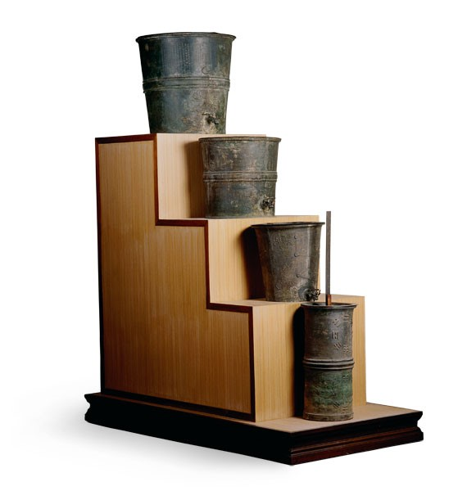
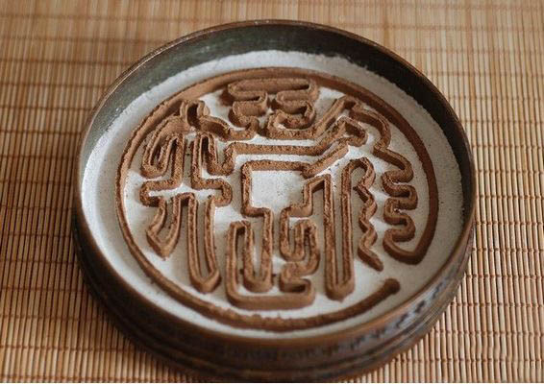
3.3 中国传统的技术文化
3.3.1.1 传统天文知识
天文
传统科学技术
算数
3.3.1.1：传统天文知识★
计时器：
漏壶、香篆
选
Notes:
1）闰月的概念来自阴阳合历
2）备注使用：阴历、阳历、农历、公历的关系
阴历：月亮绕地一周是一个月，一年有12个月。大概354天。
阳历：古代阳历：太阳绕地球运行一周（古人认为地球是中心），为一年。366或365天
这两种记录日子的方法中间有11天的差别，攒3年，就是一个月，所以阴阳合历，三年一个闰月。
公历：是西方各国通用的历法，按照地球绕太阳一周为365.24219天，如果按照每年365天计算，每4年少1天，放在2月，为平年、闰年之分。跟月亮无关。现在我国的阳历，就是公历。
农历：农历是阴阳合历，月亮最亮那天是十五。按照天干地支纪年，二十四节气记录月份，有雨水的是一月，有春分的是二月等。

Slide 10
我国古人观测天象的目的是（ ）
A:预测天气
B:研究天体运行
C:研究太阳
D:用天象的变化预卜人间的祸福

Slide 11
我国古人观测天象的目的是（ ）
A:预测天气
B:研究天体运行
C:研究太阳
D:用天象的变化预卜人间的祸福

Slide 12
相对于世界通行的西方公历，中国还在使用传统的（ ）
A:回历
B:藏历
C:阳历
D:阴阳合历

Slide 13
相对于世界通行的西方公历，中国还在使用传统的（ ）
A:回历
B:藏历
C:阳历
D:阴阳合历

Slide 14
3.3 中国传统的技术文化
3.3.1.2 传统算学知识
天文
传统科学技术
算数
3.3.1.2：传统算学知识
一、特点：
应用性；
独特的筹算记数法；
以算术、代数为主，几何不发达。

Slide 15
3.3 中国传统的技术文化
3.3.1.2 传统算学知识
天文
传统科学技术
算数
3.3.1.2：传统算学知识
二、常见事例：
七巧板“七巧图”“智慧板”，汉族民间智力玩具。
七巧板-几何关系，原理是 “出入相补原理”
韩信点兵“孙子算”“鬼谷算”“隔墙算”“翦管术”“秦王暗点兵”
一次同余式组解法，西方称“中国剩余定理”

Slide 16
韩信带1500名兵士打仗，
战后整队，站3人一排，多出2人；站5人一排，多出4人；站7人一排，多出6人。所以还剩多少人？
韩信很快说出人数：________。

Slide 17
韩信带1500名兵士打仗，
战后整队，站3人一排，多出2人；站5人一排，多出4人；站7人一排，多出6人。所以还剩多少人？
韩信很快说出人数：1049。

Slide 18
在历史上，七巧板是以下哪个民族民间流传的智力玩具（ ）
A:汉族
B:匈奴族
C:高车部
D:蒙古族

Slide 19
在历史上，七巧板是以下哪个民族民间流传的智力玩具（ ）
A:汉族
B:匈奴族
C:高车部
D:蒙古族

Slide 20
七巧板运用的原理是古算中的（ ）
A:出入相补原理
B:等差原理
C:中国剩余定理
D:秦王暗点兵

Slide 21
七巧板运用的原理是古算中的（ ）
A:出入相补原理
B:等差原理
C:中国剩余定理
D:秦王暗点兵

Slide 22
古算中的“韩信点兵”就是现代数学中的一次同余式组解法，西方人也称之为（ ）
A:“中国几何原理”
B:“中国勾股定理”
C:“中国剩余定理”
D:“中国出入相补原理”

Slide 23
古算中的“韩信点兵”就是现代数学中的一次同余式组解法，西方人也称之为（ ）
A:“中国几何原理”
B:“中国勾股定理”
C:“中国剩余定理”
D:“中国出入相补原理”

Slide 24
七巧板可以阐明若干重要的（ ）
A:运算法则
B:几何原理
C:力学原理
D:代数理论

Slide 25
七巧板可以阐明若干重要的（ ）
A:运算法则
B:几何原理
C:力学原理
D:代数理论

Slide 26
3.3 中国传统的技术文化
3.3.1.3 传统手工行业知识
传统科学技术
手工业
技术
中医
3.3.1.3：手工业
一、许慎《说文解字》对工匠性质的描述
能巧之人，工匠是有传世技术的能工巧匠；
能巫之力，有运作自然物和人工物的神秘力量，；
能使之器，工匠能发明和利用工具，并借助工具完成各种精巧的制作；
能作之坊，工匠在作坊中劳作，作坊有行政管理者、有官职，组织工匠施工。
四大发明
Notes:
鬼斧神工
工匠

Slide 27
3.3 中国传统的技术文化
3.3.1.3 传统手工行业知识
传统科学技术
手工业
技术
中医
3.3.1.3:行业传说★
（一）传说内容：
能工巧匠传说、发明传说、地方土特产传说、中医草药传说。
如黄帝发明指南车和乐器，伏羲发明渔网。
四大发明
选
Notes:
鲁班，出名的手工艺人
传说，树林里把鲁班手割破了，锯齿状的叶子可以把手割破，要是锯齿状的金属呢，是不是能木头切割呢

Slide 28
3.3 中国传统的技术文化
3.3.1.3 传统手工行业知识
传统科学技术
手工业
技术
中医
3.3.1.3:行业传说★
（二）以鲁班传说为代表，工匠特点：
有手工艺性。手的巧慧、经验、手工的审美效果，肯定用双手实现大脑想法的工匠能力。
无法合作性。传统的手工业劳动是小规模的，扩大经营产品就会变形。
唯一性。一些手工产品被认可后，人们随之形成了比较固定的欣赏习惯；一样的活儿，换了别人干，人们就不认了。
四大发明
选
Notes:
鲁班，出名的手工艺人
传说，树林里把鲁班手割破了，锯齿状的叶子可以把手割破，要是锯齿状的金属呢，是不是能木头切割呢

Slide 29
3.3 中国传统的技术文化
3.3.1.3 传统手工行业知识
传统科学技术
手工业
技术
中医
3.3.1.3:行业组织★★
（三）行业组织/行会，手工业者自发组织
行会职能：互助共济，保护行业利益。
《东京梦华录》宋开封
“牛行”“马行”“纱行”“果子行”“姜行”“大小货行”
选
四大发明
名
选
Notes:
自发的组织，互帮互助
李耳有炼丹炉
唱歌跳舞，李荣基
黄帝老婆lei组 三声
剃头的祖师爷是关羽，剃头用到，把关羽奉为祖师爷作为精神领袖
西方剧院不能说麦克白，莎士比亚著名戏剧，据说只要是提到他都会有不好的事情

Slide 30
3.3 中国传统的技术文化
3.3.1.3 传统手工行业知识
传统科学技术
手工业
技术
中医
3.3.1.3:行业组织★★
（四）行会管理
祖师崇拜。
木石泥瓦-鲁班，铁匠-李耳，厨师-灶君，伶人-唐明皇，纺织-嫘祖和黄道婆
祖师崇拜行业规约，建立了技能知识的分类体系，工匠世代生存的文化原因。
师徒传承。技术传承在师徒之间，入行、出行、拜师、出师，都有行规。
行业禁忌。
麻行营业前，先把算盘拨响，表示“算盘拨动，生意兴隆”；
杂货行开业前，将水缸挑满，表示“盘满钵满”的好兆头。
选
四大发明
Notes:
自发的组织，互帮互助
李耳有炼丹炉
唱歌跳舞，李荣基
黄帝老婆lei组 三声
剃头的祖师爷是关羽，剃头用到，把关羽奉为祖师爷作为精神领袖
西方剧院不能说麦克白，莎士比亚著名戏剧，据说只要是提到他都会有不好的事情

Slide 31
旧时铁匠行所崇拜的祖师是（ ）
A:鲁班
B:老君李耳
C:灶君
D:嫘祖

Slide 32
旧时铁匠行所崇拜的祖师是（ ）
A:鲁班
B:老君李耳
C:灶君
D:嫘祖

Slide 33
在中国传统行业组织中，纺织匠行的祖师是()
A.唐明皇
B.黄道婆
C老君李耳
D.鲁班

Slide 34
在中国传统行业组织中，纺织匠行的祖师是()
A.唐明皇
B.黄道婆
C老君李耳
D.鲁班

Slide 35
在神话传说中，创制渔网的神祗是（ ）
A:黄帝
B:后稷
C:神农
D:伏羲

Slide 36
在神话传说中，创制渔网的神祗是（ ）
A:黄帝
B:后稷
C:神农
D:伏羲

Slide 37
在我国手工行业传说中，发明了指南车和乐器的人是（ ）
A:黄帝
B:伏羲
C:后稷
D:鲁班

Slide 38
在我国手工行业传说中，发明了指南车和乐器的人是（ ）
A:黄帝
B:伏羲
C:后稷
D:鲁班

Slide 39
3.3 中国传统的技术文化
3.3.2.1 传统中医药学的知识系统
传统科学技术
手工业
技术
中医
3.3.2.1：传统中医药学的知识系统
一、中医概述
医学在古代被视为：“方技”的一部分。
《汉书·艺文志》方技：
医经（医学理论）
经方（治疗方法）
神仙（长生不老术）
房中（性技术）
共同点：寻求益寿延年
四大发明
选
Notes:
方技：手艺活
受到道教思想非常严重，
都是为了延年益寿，采阴补阳

Slide 40
下列各项中，属于《汉书·艺文志》所载与医学有关的“方技”有（ ）
A:医经
B:经方
C:神仙
D:四诊
E:卜算
Notes:
ABC

Slide 41
下列各项中，属于《汉书·艺文志》所载与医学有关的“方技”有（ ）
A:医经
B:经方
C:神仙
D:四诊
E:卜算
Notes:
ABC

Slide 42
3.3 中国传统的技术文化
3.3.2.2 传统中医药学的文化描述
传统科学技术
手工业
技术
中医
3.3.2.2、传统中医药学的文化描述
一、腑脏学说：“五脏” “六腑”。
核心是“脏象之说”，认为五脏六腑长在体内，但形象功能表现于外。
是生理解剖概念，更是传统文化概念。
思想来源于阴阳五行学说。
四大发明
名
Notes:
哪里起痘，哪里有疾病通过外在表现出来

Slide 43
3.3 中国传统的技术文化
3.3.2.2 传统中医药学的文化描述
传统科学技术
手工业
技术
中医
3.3.2.2、传统中医药学的文化描述
二、经脉学说：
把人的生理系统看作是循环圈。
唯见于中国传统医学，不见于世界他国。
是中医基础理论的另一支柱。
四大发明
名
Notes:
哪里起痘，哪里有疾病通过外在表现出来

Slide 44
3.3 中国传统的技术文化
3.3.2.2 传统中医药学的文化描述
传统科学技术
手工业
技术
中医
3.3.2.2、传统中医药学的文化描述
三、针灸学说：
针刺与灸法的合称，是对经脉学说直接应用的结果。
要点是解决人体中的“阻滞”与“疏通”的关系。
既是一种治疗方法，也是中国传统文化思维方法。
分为两大体系：
以神农—草药为脉络的药物学治疗体系
以黄帝、伏羲—针砭为脉络的针灸学治疗体系
四大发明
名
Notes:
哪里起痘，哪里有疾病通过外在表现出来

Slide 45
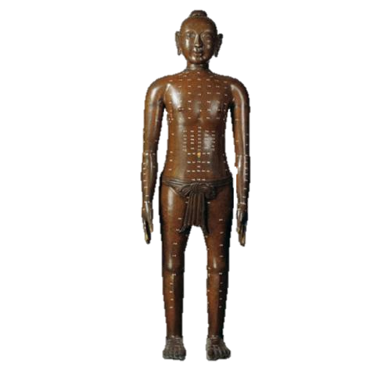
Notes:
针灸铜人，穴位，点能拿针穿进去，外面是蜡，里面是水，穿上衣服，针灸考试的时候用

Slide 46
3.3 中国传统的技术文化
3.3.2.2 传统中医药学的文化描述
传统科学技术
手工业
技术
3.3.2.2、古代经典医学著作及成就★★
汉代四诊，望、闻、问、切
汉代药学：本草学，本草附方是药物的性状、产地、加工知识
明清，至少在16世纪已用人痘接种的方法预防天花。
中医
选
四大发明
Notes:
《神农本草经》神农所做，历代发展
《伤寒杂病论》东汉末年张仲景
《难经》一般认为是扁鹊所著，东汉时期

Slide 47
3.3 中国传统的技术文化
3.3.2.2 传统中医药学的文化描述
传统科学技术
手工业
技术
3.3.2.2、古代经典医学著作及成就★★
医学理论《素问》+针刺疗法《灵枢》 =《黄帝内经》
秦汉药物学：《神农本草经》《难经》《伤寒杂病论》
西晋王叔和《脉经》，首次将脉诊规范化
西晋皇甫谧《针灸甲乙经》，针灸学第一部
南朝陶弘景，补充修订《神农本草经》，最早的药学专书
隋唐孙思邈、王焘《千金方》《千金翼方》，临床治疗方剂
宋代《洗冤录》，世界少见的法医专著。
中医
选
shū
四大发明
Notes:
《素问》养生，预防病
《神农本草经》神农所做，历代发展
《伤寒杂病论》东汉末年张仲景
《难经》一般认为是扁鹊所著，东汉时期
孙思邈，药王，《千金方》《千金要方》《千金翼方》
王焘，引用很多人，写了《外台秘要》
《洗冤录》宋代法医宋慈，区别溺亡、自杀与假自杀，真火死假火死

Slide 48
我国古代著名的法医学专著《洗冤录》的成书时代是（ ）
A:唐
B:宋
C:元
D:明

Slide 49
我国古代著名的法医学专著《洗冤录》的成书时代是（ ）
A:唐
B:宋
C:元
D:明

Slide 50
下列选项中，属于我国古代医学“四诊”技术的有（ ）
A:望
B:查
C:问
D:闻
E:切

Slide 51
下列选项中，属于我国古代医学“四诊”技术的有（ ）
A:望
B:查
C:问
D:闻
E:切

Slide 52
下列医学文献中，以针刺疗法为主的文献是（ ）
A:《素问》
B:《灵枢》
C:《难经》
D:《伤寒杂病论》
Notes:
当时这还出现了一些古代经典医学著作，如以医学理论为主的《素问》，以针刺疗法为主的《灵枢》（后世将这两部著作合称为《黄帝内经》），药物学专著《神农本草经》及《难经》、《伤寒杂病论》等。

Slide 53
下列医学文献中，以针刺疗法为主的文献是（ ）
A:《素问》
B:《灵枢》
C:《难经》
D:《伤寒杂病论》
Notes:
当时这还出现了一些古代经典医学著作，如以医学理论为主的《素问》，以针刺疗法为主的《灵枢》（后世将这两部著作合称为《黄帝内经》），药物学专著《神农本草经》及《难经》、《伤寒杂病论》等。

Slide 54
我国针灸学的第一部专著《针灸甲乙经》的作者是（ ）
A:皇甫谧
B:王叔和
C:孙思邈
D:李时珍

Slide 55
我国针灸学的第一部专著《针灸甲乙经》的作者是（ ）
A:皇甫谧
B:王叔和
C:孙思邈
D:李时珍

Slide 56
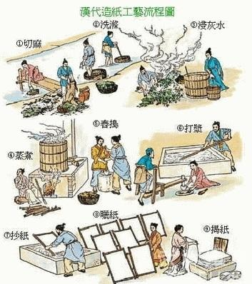
3.3 中国传统的技术文化
3.3.3.1 中国传统技术的历史地位
传统科学技术
手工业
技术
中医
3.3.3.1：四大发明★★★
造纸术
东汉蔡伦
公元6世纪，造纸术开始向东南亚国家流传
公元8世纪，传到中东阿拉伯国家
公元12世纪，传入欧洲
公元16世纪，欧洲人才普遍用纸。
意义：对世界各国文化、教育、政治、经济的发展提供有利条件。
大
名
选
四大发明
Notes:
竹简，羊皮

Slide 57
相传造纸术的发明者是蔡伦，他是（ ）
A:先秦时期人
B:西汉时期人
C:东汉时期人
D:三国时期人

Slide 58
相传造纸术的发明者是蔡伦，他是（ ）
A:先秦时期人
B:西汉时期人
C:东汉时期人
D:三国时期人

Slide 59
我国的造纸术传入欧洲是在（ ）
A:公元6世纪
B:公元8世纪
C:公元12世纪
D:公元16世纪

Slide 60
我国的造纸术传入欧洲是在（ ）
A:公元6世纪
B:公元8世纪
C:公元12世纪
D:公元16世纪

Slide 61
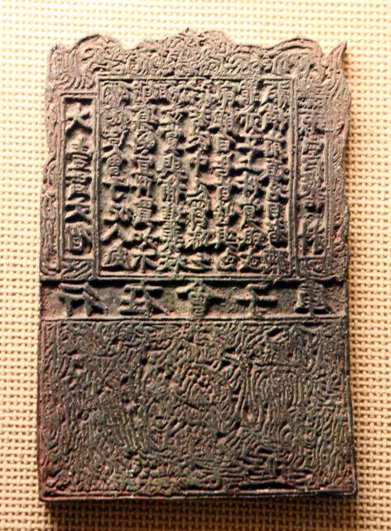
3.3 中国传统的技术文化
3.2.2.1 传统日常生活的家庭单元
传统科学技术
手工业
技术
中医
3.3.2.1：四大发明★★★
印刷术
唐代初年，雕版印刷。
宋仁宗时，毕昇发明活字印刷术。
公元8世纪时，雕版印刷术传入日本
公元14~15世纪，雕版与活字印刷开始并行欧洲。
意义：带来明清文化的繁荣，促进欧洲的宗教改革运动，推动世界各国思想文化的交流。
大
名
选
四大发明
Notes:
三页宋刻本，可以换一个宅子
拿个木板，把字和图案反正刻，刷上墨
抄书，一本书得多贵
唐之前的书可以读完，宋之后的书读不完
一刀刻坏，整个版都废了
保存占地方
可以拼
并没有被大力推广，拼字拼几千页也不轻松，大量的印不同的书才很方便
可是在古代只有经典才会大量印刷出版
小说，在越南，缅甸呀找到了，成为国外的经典小说，才会留下来，相当于红楼梦，不入流
有很多藏书阁，皕宋楼bi 四声，有很多宋代真品，十万银元卖这个楼，不要把这个书卖给日本人，在抗日年间出了大量的书籍，都在日本，对古籍保护非常科学

Slide 62
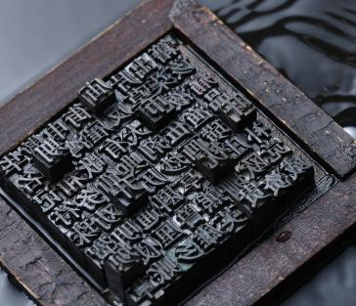

Slide 63
宋仁宗时期，发明活字印刷术的是
蔡伦
鲁班
李耳
毕昇"
Notes:
d

Slide 64
印刷术传入日本的时间是（ ）
A.8世纪
B.9世纪
C.10世纪
D.11世纪
Notes:
a

Slide 65
印刷术传入日本的时间是（ ）
A.8世纪
B.9世纪
C.10世纪
D.11世纪
Notes:
a

Slide 66
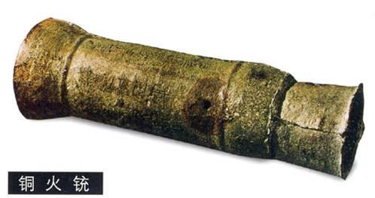
3.3 中国传统的技术文化
3.3.3.1 中国传统技术的历史地位
传统科学技术
手工业
技术
中医
3.3.3.1：四大发明★★★
火药。
发明最迟在唐朝。
唐朝末年，生产火炮和火箭
北宋时期，制造用于军事的霹雳炮。
南宋，管形火器，即近代枪炮的雏形。
公元10世纪，蒙古人和阿拉伯人使用火药火器
13世纪以后，火药传入欧洲。
意义：火药在欧洲近代政治和商业发展史上发挥了极大的威力。
大
名
选
四大发明

Slide 67
近代枪炮的雏形管形火器发明于（ ）
A:唐代
B:北宋
C:南宋
D:元代

Slide 68
近代枪炮的雏形管形火器发明于（ ）
A:唐代
B:北宋
C:南宋
D:元代

Slide 69
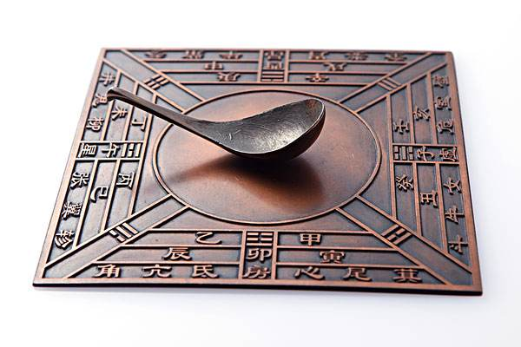
3.3 中国传统的技术文化
3.3.3.1 中国传统技术的历史地位
传统科学技术
手工业
技术
中医
3.3.3.1：四大发明★★★
指南针
战国时期，最初的指南针——司南。
北宋末年，指南针用于航海贸易。
宋代，阿拉伯人学会使用指南针。
意义：指南针是世界航海史上的划时代事件。帮助哥伦布完成了震惊世界的地理大发现，促成了海上新航线的开辟，导致了世界市场的出现。
大
名
选
四大发明

Slide 70
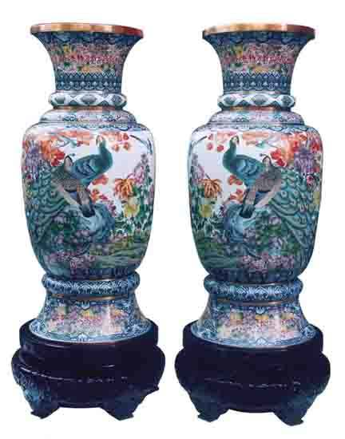
3.3 中国传统的技术文化
3.3.3.2 中国传统技术的文化价值
3.3.3.2 中国传统技术的文化价值
传统木作行业，与土木建筑关系紧密
传统珐琅作制品，“普天同庆”大瓶，香港回归的国家庆典礼品
传统盔头作，与京剧等戏曲文化联系紧密
选

Slide 71
第四章
传统中国的制度文化

Slide 72
4.0 制度文化的含义
制度文化★
制度文化是人们为生存、发展主动创造的有组织的规范体系。
是物质文化与精神文化的中介。
是物质文化的反映形式，又是精神文化的物化形态。
服务并制约人类活动，在文化体系中有相对稳定性。
选
名
Notes:
君主专制是存在于人民脑海么？不是，是通过实际的流程体现出来的
制度就是把精神用外在形式表现出来
伦理政治：君主专制和宗法制，把家当做国，把国当做家，宗法制源于西周，周天子分封制管理国家，兄弟叔伯，大臣后裔
分封就是宗法制，嫡长子继承

Slide 73
1
中国传统的政治制度
第四章
2
中国社会传统的礼俗规约

Slide 74
本章结构图
宗法制
君主专制
政治制度
科举制
第四章
法律制度
皇家礼制
礼俗规约
平民礼俗
Notes:
法律强制规定，不得不遵守，政治制度
没有法律明文规定，流传在人民生活之中，没有强制力的习俗，约定俗称的模式
科举制考试频率高

Slide 75
下列有关制度文化的说法，不正确的是（ ）
A:它是人们创制出来的一种无序化体系
B:它是物质文化与精神文化的中介
C:它是物质文化的反映形式
D:它是精神文化的物化形态
Notes:
a

Slide 76
下列有关制度文化的说法，不正确的是（ ）
A:它是物质文化与精神文化的中介
B:它在文化体系中稳定性不强
C:它是物质文化的反映形式
D:它是精神文化的物化形态

Slide 77
中国传统政治制度的鲜明特点是（ ）
A:伦理政治
B:强权政治
C:议会政治
D:民主政治

Slide 78
本章结构图
宗法制
君主专制
政治制度
科举制
第四章
法律制度
皇家礼制
礼俗规约
平民礼俗
Notes:
法律强制规定，不得不遵守，政治制度
没有法律明文规定，流传在人民生活之中，没有强制力的习俗，约定俗称的模式
科举制考试频率高

Slide 79
4.1 中国传统的政治制度
4.0 制度文化的含义
中国政治制度的鲜明特点：
伦理政治
以血缘关系为纽带的宗法原则+君主专制政治体制=伦理政治
Notes:
君主专制是存在于人民脑海么？不是，是通过实际的流程体现出来的
制度就是把精神用外在形式表现出来
伦理政治：君主专制和宗法制，把家当做国，把国当做家，宗法制源于西周，周天子分封制管理国家，兄弟叔伯，大臣后裔
分封就是宗法制，嫡长子继承

Slide 80
4.1 中国传统的政治制度
4.1.1.1 宗法制的产生及其特点
宗法制
君主专制
政治制度
科举制
法律制度
4.1.1：宗法制
一、定义：
中国古代维护贵族世袭统治的制度，由父系家长制演变而成。
名
选
大
Notes:
没有嫡子，庶子也行
宗族：家族

Slide 81
4.1 中国传统的政治制度
4.1.1.1 宗法制的产生及其特点
宗法制
君主专制
政治制度
科举制
法律制度
4.1.1：宗法制
二、发展：★★
完整的宗法制出现在周代。
周王自称天子，周朝王位的传递实行嫡长子继承制
宗法制度下，社会结构以宗族为基本单位
每个社会成员依据与生俱来的血缘关系确定其在宗族中的位置。
东周以后，分封制瓦解，完整的宗法制体系崩溃
留下深刻历史影响
选
Notes:
周朝嫡长子继承制，传嫡不传贤，以前商朝是父子相成，兄弟相及

Slide 82
4.1 中国传统的政治制度
4.1.1.1 宗法制的产生及其特点
宗法制
君主专制
政治制度
科举制
法律制度
4.1.1：宗法制
三、特点★★：1810
用自然血缘关系，确定人们的社会关系。
用自然血缘关系，将人们紧紧连在一起，限制着人们社会关系的发展。
大
选
Notes:
没有嫡子，庶子也行
宗族：家族

Slide 83
4.1 中国传统的政治制度
4.1.1.1 宗法制的产生及其特点
宗法制
君主专制
政治制度
科举制
法律制度
4.1.1：宗法制
四、血缘关系★：1710
中国古代社会和希腊古代社会：
早期都是建立在血缘宗族基础上。
希腊人，多岛的海洋型地理环境，从事海上贸易，流动性强，冲破血缘纽带，进入城邦社会（地域财产为基础）。
古代中国，地域辽阔，农业活动范围小，定居式聚族而居。国家建立时，原始的血缘宗族没有瓦解，而是适应了新的需要。
大
Notes:
没有嫡子，庶子也行
宗族：家族

Slide 84
在宗法制度之下，周代王位的传递实行（ ）
A:父子相承
B:兄弟相及
C:五等爵位制
D:嫡长子继承制

Slide 85
在宗法制度之下，周代王位的传递实行（ ）
A:父子相承
B:兄弟相及
C:五等爵位制
D:嫡长子继承制

Slide 86
下列有关西周宗法制的说法，正确的是（ ）
A:它由分封制演变而来
B:周王自称“余一人”
C:王位传递体现传嫡不传贤
D:宗法制在秦朝建立后瓦解
Notes:
c

Slide 87
下列有关西周宗法制的说法，正确的是（ ）
A:它由分封制演变而来
B:周王自称“余一人”
C:王位传递体现传嫡不传贤
D:宗法制在秦朝建立后瓦解
Notes:
夏商周的国王自称，后来是被分为公侯伯子男，再后来自立为王

Slide 88
宗法制度下，周代社会的基本单位是（ ）
A:宗族
B:家庭
C:村落
D:合作组

Slide 89
宗法制度下，周代社会的基本单位是（ ）
A:宗族
B:家庭
C:村落
D:合作组

Slide 90
4.1 中国传统的政治制度
4.1.1.1 宗法制的产生及其特点
宗法制
君主专制
政治制度
科举制
法律制度
4.1.1.1、宗法观念对国家政治结构的渗透★：
宗法观念对王权政治的最大影响：
确立绝对君权下“家天下”政权模式，出现“家国同构”格局。
大
选
Notes:
家就像一个国，国就像一个家
清朝没有一个皇帝是嫡子
没儿子只能过继，朝代开始衰落
亲近和你有亲缘关系的叫亲亲，儿子告发父亲，算犯罪，有一些朝代，丈夫杀人，妻子告发，是不允许的
包庇无罪

Slide 91
4.1 中国传统的政治制度
4.1.1.1 宗法制的产生及其特点
宗法制
君主专制
政治制度
科举制
法律制度
4.1.1.1、宗法观念对国家政治结构的渗透★：
“家天下”政权模式的长期延续。
大多遵行嫡长子继承制。
亲亲伦理政治原则的不断扩张。
亲亲是宗法制度的基础。
西周亲亲是首要的政治原则，春秋后亲亲成为专制的补充。
宗法原则成为维系王朝政治的习惯力量。
大
选
Notes:
宗法制度就是想把天下当成自己的家。秦始皇始皇帝，希望世世代代自己的子孙为王。传于万世。
亲亲就是血缘宗法的一个延续，皇帝都听老娘的，任人唯亲，中国是一个熟人社会，编织自己的政治关系网络。
宗法原则成为习惯力量：西汉末年，大家拥立新皇帝的时候，希望一个人重新主持国家大事的时候，找谁了？找的刘秀，因为他是汉高祖的九世孙。王莽是外戚，太后王政君的侄子，都说他篡权，就是因为大家习惯了，认为天下是刘家的。

Slide 92
在西周的社会政治秩序中，成为首要的政治原则的是（ ）
A:尊贤
B:尊上
C:亲亲
D:上慈下孝

Slide 93
在西周的社会政治秩序中，成为首要的政治原则的是（ ）
A:尊贤
B:尊上
C:亲亲
D:上慈下孝

Slide 94
4.1 中国传统的政治制度
4.1.1.2 君主专制制度
宗法制
君主专制
政治制度
科举制
法律制度
4.1.1.2：君主专制制度
一、含义：★★★
君主专制制度：指以古代君王为核心的中央集权的政治体制，脱胎于原始社会后期的父权制。
君主的主要职能为军事职能和祭祀职能，首要职责是沟通天神。
名
选
Notes:
国之大事，在祀与戎

Slide 95
4.1 中国传统的政治制度
4.1.1.2 君主专制制度
宗法制
君主专制
政治制度
科举制
法律制度
4.1.1.2：君主专制制度
二、提出：
秦汉时期确立中央集权的君主专制制度
嬴政首先提出“皇帝”的称号，开始自称“朕”
选
Notes:
西周并不是真正的君主专制，因为他对国家的管理是通过诸侯王的，他没有办法控制基层，所以是宗法分封制。

Slide 96
君主专制制度脱胎于原始社会（ ）
A:前期的禅让制
B:前期的母权制
C:后期的父权制
D:后期的禅让制

Slide 97
君主专制制度脱胎于原始社会（ ）
A:前期的禅让制
B:前期的母权制
C:后期的父权制
D:后期的禅让制

Slide 98
君主专制制度之下，古代中国政治生活中的头等大事是（ ）
A:宗族祭祀与祖先崇拜
B:军事征伐与发展农业
C:祖先崇拜与发展农业
D:宗族祭祀与军事征伐

Slide 99
君主专制制度之下，古代中国政治生活中的头等大事是（ ）
A:宗族祭祀与祖先崇拜
B:军事征伐与发展农业
C:祖先崇拜与发展农业
D:宗族祭祀与军事征伐

Slide 100
认为自己“功高三皇，德迈五帝”而将三皇五帝合并成“皇帝”的是（ ）
A:周文王
B:秦王嬴政
C:汉武帝
D:汉高祖

Slide 101
认为自己“功高三皇，德迈五帝”而将三皇五帝合并成“皇帝”的是（ ）
A:周文王
B:秦王嬴政
C:汉武帝
D:汉高祖

Slide 102
4.1 中国传统的政治制度
4.1.1.2 君主专制制度
宗法制
君主专制
政治制度
科举制
法律制度
4.1.1.2、君主专制制度特点★★
皇帝总揽天下大权。
封建帝王全面控制着行政、财经、司法、军事等国家权力。
拥有庞大的官僚办事机构。
中央，秦汉三公九卿制、隋唐三省六部制。地方，秦朝推行郡县制。
严密的人身控制。
周朝司民，汉朝每年八月“算民”，什伍里甲制度。
大
选
名
选
先秦法家申不害：“明君如身，臣如手；君若号，臣如响”。
Notes:
户籍制度，管到人头上
几个人是一什，把人给编起来，50个人，500个人，商鞅变法
把人划片，法家商鞅，你犯罪，左亲右邻受一样的惩罚，所有人都生活在其他人的监督之下。

Slide 103
周代官僚制度中，中央“三公”是（ ）
A:太师、太保、太尉
B:太师、太傅、太保
C:太师、太保、太宰
D:太师、太傅、太史

Slide 104
周代官僚制度中，中央“三公”是（ ）
A:太师、太保、太尉
B:太师、太傅、太保
C:太师、太保、太宰
D:太师、太傅、太史

Slide 105
4.1 中国传统的政治制度
4.1.1.2 君主专制制度
宗法制
君主专制
政治制度
科举制
法律制度
4.1.1.2、君主专制制度特点
严密的人身控制。
什伍里甲制度：
专制时代控制人身自由的最基层的组织形式。
春秋齐国推行什伍制。
秦商鞅变法，实行什伍连坐法。
后代（明朝），里甲制即由此发展而来★★★
名
选
Notes:
户籍制度，管到人头上
几个人是一什，把人给编起来，50个人，500个人，商鞅变法
把人划片，法家商鞅，你犯罪，左亲右邻受一样的惩罚，所有人都生活在其他人的监督之下。
一百一十户为一里，最有钱的10户是里长，剩下的100户是甲首

Slide 106
君主专制制度的特点包括（ ）
A:皇帝总揽天下大权
B:拥有庞大的官僚办事机构
C:严密的人身控制
D:一切官员均由皇帝直接任免
E:地方官员有充分自治权

Slide 107
君主专制制度的特点包括（ ）
A:皇帝总揽天下大权
B:拥有庞大的官僚办事机构
C:严密的人身控制
D:一切官员均由皇帝直接任免
E:地方官员有充分自治权

Slide 108
秦朝，名义上的中央最高行政长官、辅佐皇帝治理国家的是（ ）
A:丞相
B:太宰
C:太尉
D:御史大夫

Slide 109
秦朝，名义上的中央最高行政长官、辅佐皇帝治理国家的是（ ）
A:丞相
B:太宰
C:太尉
D:御史大夫

Slide 110
秦朝，中央主管兵权的军事长官、协助皇帝处理军务的是（ ）
A:太宰
B:丞相
C:太尉
D:御史大夫

Slide 111
秦朝，中央主管兵权的军事长官、协助皇帝处理军务的是（ ）
A:太宰
B:丞相
C:太尉
D:御史大夫

Slide 112
古代“朝赏暮戮，忽罪忽赦”的情形时有发生，这反映的是皇帝的（ ）
A:行政权
B:财经权
C:司法权 D:军政权

Slide 113
古代“朝赏暮戮，忽罪忽赦”的情形时有发生，这反映的是皇帝的（ ）
A:行政权
B:财经权
C:司法权 D:军政权

Slide 114
“天下一家，何非君土；中外之财，皆陛下府库”一语反映的是皇帝的（ ）
A:行政权
B:财政权
C:司法权
D:军事权

Slide 115
“天下一家，何非君土；中外之财，皆陛下府库”一语反映的是皇帝的（ ）
A:行政权
B:财政权
C:司法权
D:军事权

Slide 116
下列有关“皇帝”的说法，不正确的是（ ）
A:始皇帝是秦政
B:天子自称“朕”
C:命令称为“制”或“诏”
D:总揽天下大权

Slide 117
下列有关“皇帝”的说法，不正确的是（ ）
A:始皇帝是秦政
B:天子自称“朕”
C:命令称为“制”或“诏”
D:总揽天下大权

Slide 118
秦汉时期，郡县制全面取代（ ）
A:井田制
B:宗法制
C:分封制
D:昭穆制

Slide 119
秦汉时期，郡县制全面取代（ ）
A:井田制
B:宗法制
C:分封制
D:昭穆制

Slide 120
专制时代控制人身自由的最基层的组织形式是（ ）
A:什五里甲制度
B:分封制
C:郡县制
D:人口户籍登录管理制度

Slide 121
专制时代控制人身自由的最基层的组织形式是（ ）
A:什伍里甲制度
B:分封制
C:郡县制
D:人口户籍登录管理制度

